Slide 1
Brunch
Leonardo jesus n°14
Bruno Silva n°5 Turma: CEF 9°ANO TIPO 3 BAR E MESA

Slide 2
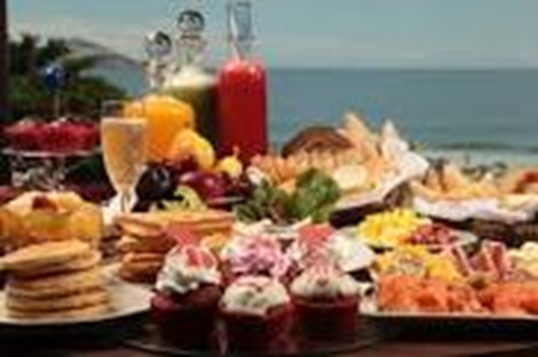
Brunch
O brunch e considerado um lanche ajantarado porque e uma refeicao que se ingere a última hora da manhã, num horario posterior ao pequeno-almoço. Entre as 10 da manhã e as 16 da tarde.

Slide 3
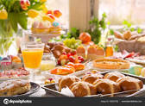
A ementa de um brunch
A ementa de um brunch consiste em fiambres, salsichas, frutas, produtos de pastelaria, vários tipos de pão e inclusive carnes e sopas.
Ovos mexidos com bacon, cereais, saladas de vegetais, panquecas com geleia, sumos naturais, chá, tortas doces, café, salgados e folhados, carnes frias, croissants, biscoitos, bolos, queijos e bebidas alcoólicas.

Slide 4
Quando e consumido um brunch
Em alguns hoteis e habitual, que, durante os fins de semana se dê aos hospedes a possibilidade de optar por um brunch.
Neste caso é usual apresentar um buffet para que os clientes se possam servir a gosto. Também há restaurantes que oferecem menus de brunch aos seus clientes.

